Slide 1
بسم الله الرحمن الرحیم
Golsaran.com

Slide 2
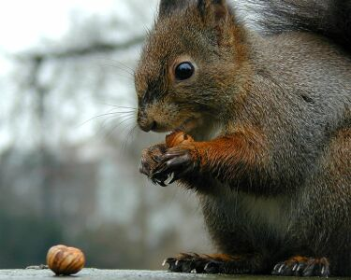
فندق
Hazel nut
Golsaran.com

Slide 3
کشورهای تولید کننده:
ترکیه با 66% تولید جهانی(در سواحل دریای مدیترانه).
ایتالیا با 25% (در کامپانی، لاتیوم، سیسیل، پیه مون).
اسپانیا با 6% (در کاتالونیا، ری یوس، ژرون).
آمریکا با 3% (در اورگون).
Golsaran.com

Slide 4
گونه های فندق:
گریبانه باریکتر و میوه گردتر
میوه پهن با ته کاملآ گسترش یافته
انتها کمی برجسته با برگچه های پهن،
فندق های با ته درشت با گریبانه برگدار و گسترده
برگچه های کشیده و نوک تیز و دندانه دار
ته نیمه پهن با گریبانه کم کرک و لب پهن، میوه فشرده
لوله باریک و خیلی بلند و راست و برگ ته طنابی شکل
ته نیمه برجسته با گریبانه پر پشم و با یرگ ته گرد
گریبانه باریکتر و میوه گردتر
Corylus tibetica
C. Colurna
C. heterophylla
C. Americana
C. avellana
C. maxima
C. cornuta
C. sieboldiana
C. pontica
Golsaran.com

Slide 5
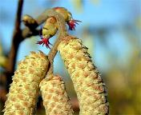
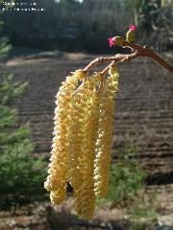
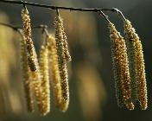
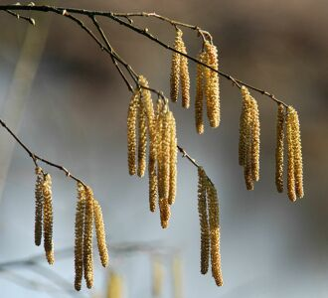
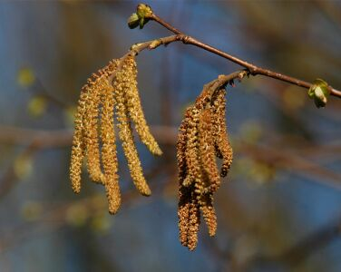
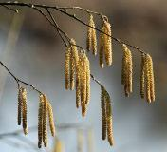
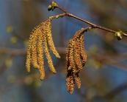
گل های نر:
گلهای نر فندق مجتمع در گل آذینهایی با اسم گل آذین سنبله استوانه ای یا دم گربه ای می رویند که هر کدام 130 تا 260 گل بدون گلبرگ و هر کدام 8 پرچم و هر پرچم یک یا دو غلاف نازک دارد. هر گل آذین دم گربه ای چندین میلیون دانه گرده گل دارد که با باد پراکنده می شوند.
Golsaran.com

Slide 6
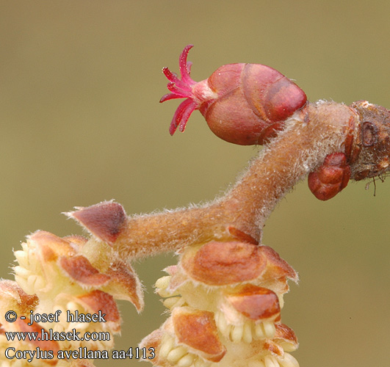
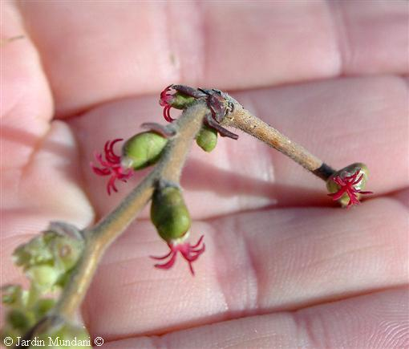
گل های ماده:
گلهای ماده از گل آذینهای مجتمع به نام گویچه ها تشکیل شده اند که هر یک با آنکه شباهت زیادی به جوانه های رویشی دارد، به هنگام باز شدن در زمستان (یعنی وقتی که دسته اس از کلاله به رنگ قرمز تند در نوک آنها پیدا شد) شناخت آنها آسان می شود. هر گویچه در داخل فلسهای خود هشت گل دارد که هر کدام دو خامه پهن و گسترده در نوک ساقه های باریکی است.
Golsaran.com

Slide 7
تکثیر:
خوابانیدن به طریقه کنده ای از سایر روش ها معمول تر است.
خوابانیدن به طریقه کپه ای و طرق بستن پاجوشها.
خوابانیدن مرکب که معمولآ بلندی آنها هنگام کاشت به حد مطلوب نمی رسد.
قلمه زدن که اخیرا با شرایط ویژه ای مورد استفاده قرار گرفته است.
پیوند زدن که کمتر از آن استفاده می شود.
Golsaran.com

Slide 8
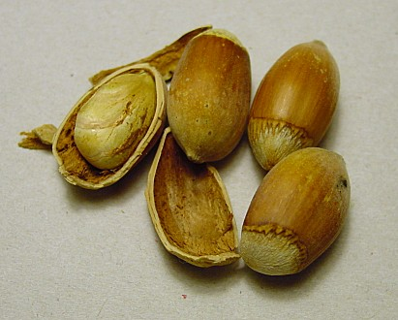
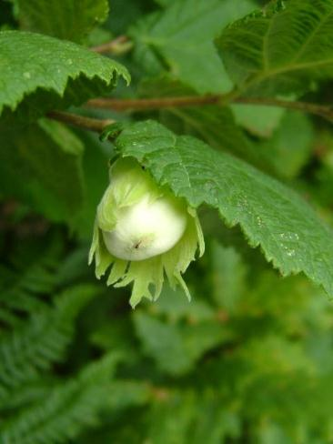
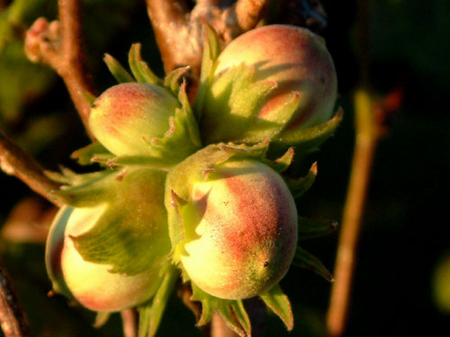
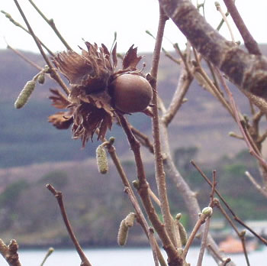
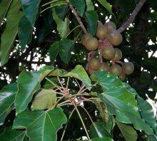
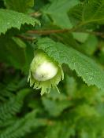
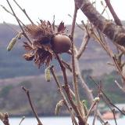
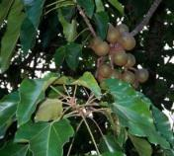
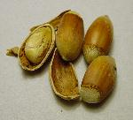
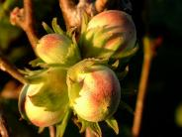
میوه:
Golsaran.com

Slide 9
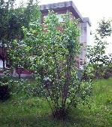
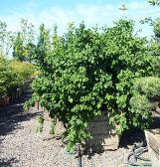
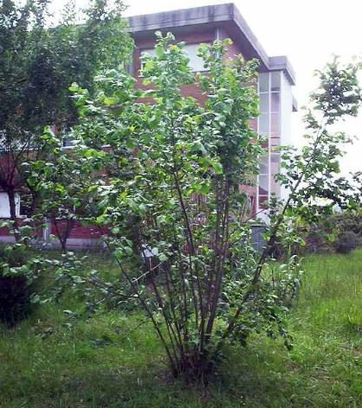
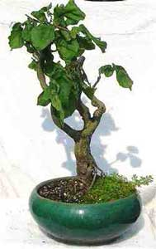
درخت:
Golsaran.com

Slide 10
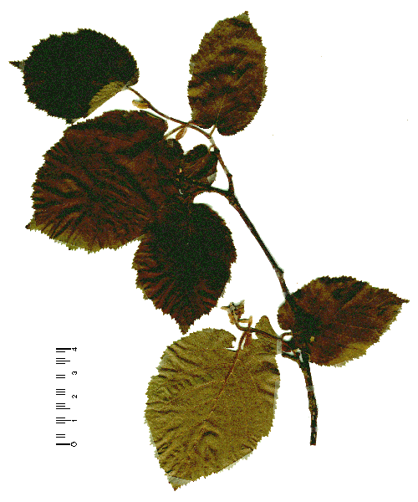
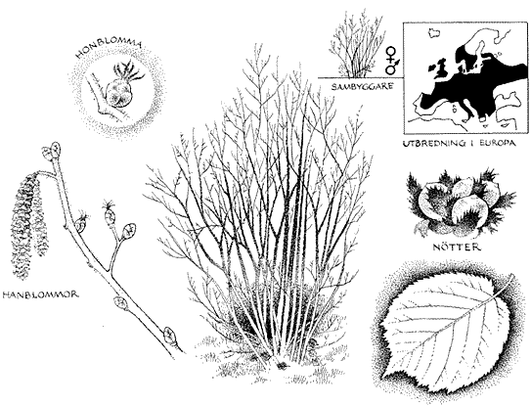
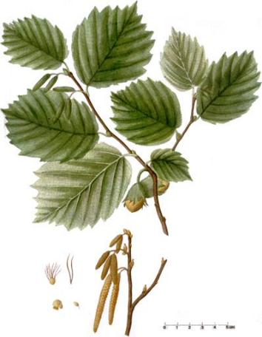
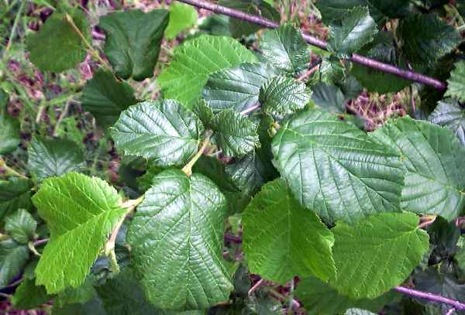
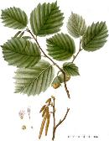
برگ:
Golsaran.com

Slide 11
تهیه کننده :
سعید حمیدواغلی
مسعود ملازاده
Golsaran.com

